Slide 1

数值计算
第四章 插值与拟合

Slide 2
4.1 引例及问题综述
4.1.1 问题综述
在科学研究和工程中，常常会遇到计算函数y=f(x)的函数值、导数值、零点、极值或积分值等一类问题。然而函数关系往往是很复杂的，甚至没有明显的解析表达式。

Slide 3
例如，根据观测或实验得到一系列的数据，确定了与自变量的某些点相应的函数值。
x | x₀ | x₁ | … | x_{n}
f(x) | f(x₁) | f(x₁) | … | f(x_{n})
当函数比较复杂或根本无法写出解析式时，往往根据观测数据构造一个适当的简单的函数近似地代替要寻求的函数。
当近似的指标含义不同时，就构成了插值与拟合两种研究方法。

Slide 4
思路/* Lagrange Polynomial */
当精确函数 y = f(x) 非常复杂或未知时，在一系列节点 x₀ … x_{n} 处测得函数值 y₀ = f(x₀), … y_{n} = f(x_{n})，由此构造一个简单易算的近似函数 P(x) ≈ f(x)，满足条件P(x_{i}) = f(x_{i}) (i = 0, … n)。这里的 P(x) 称为f(x) 的插值函数。最常用的插值函数是
多项式
如何求多项式？
P(x) ≈ f(x)
x₀
x₁
x₂
x
x₃
x₄

Slide 5
插值区间
定义4.1 设函数 y = f (x) 在区间[a, b]上有定义，且已知f (x) 在 [a, b]上n+1个互异节点：x₀ ，x₁，…，x_{n} 上的函数值f (x₀ )，f (x₁ )，…，f (x_{n} ) 。
若存在一个f (x)的近似函数P(x)，满足
插值节点
插值函数
被插函数(原函数）
插值条件
误差函数
插值余项

Slide 6
通常满足同一个插值条件的插值函数有许多类型，如多项式、三角函数类型、指数函数类型等等。
由于多项式或分段多项式计算简单，分析容易，而往往被选为插值函数。
当插值函数是多项式时称为代数插值（或多项式插值）。
即若存在一个次数不超过n次的多项式P_{n}(x)，满足
则称P_{n}(x)为f (x) 的n次插值多项式。
本章只讨论代数插值。

Slide 7
满足条件：P(x_{i})= f(x_{i})=y_{i}
x_{i}≠ x_{j}互异的点

Slide 8
对于一般的n次代数插值多项式可以写成下列形式：
P_{n}(x)=a₀+a₁x+a₂x²+…+a_{n}x^{n} (1)
使其在给定的n+1个互异的插值基点上满足插值原则
P_{n}(x_{i})=y_{i}, i=0,1,…,n (2)
根据插值原则式(2),代数多项式(1)中的各个系数a₀,a₁,…,a_{n}应满足下列n+1阶线性方程组
(3)

Slide 9
主要内容
n次插值多项式P_{n}(x)是否存在？
如何求解？
插值误差或余项又如何估计？

Slide 10

4.2 拉格朗日插值
4.2.1 线性插值与抛物插值
n = 1
线性插值
?
已知 x₀ , x₁ ; y₀ , y₁ ，求
使得
P
(
x
)
=
y
,
P
(
x
)
=
y
1
0
0
1
1
1
可见 P₁(x) 是过 ( x₀ , y₀ ) 和 ( x₁, y₁ ) 两点的直线。
P₁(x)
y₁
f(x)
y₀
x₀
x₁
线性插值示意图

Slide 11
n = 1
线性插值
已知 x₀ , x₁ ; y₀ , y₁ ，求
使得
P
(
x
)
=
y
,
P
(
x
)
=
y
1
0
0
1
1
1
可见 P₁(x) 是过 ( x₀ , y₀ ) 和 ( x₁, y₁ ) 两点的直线。
y
−
y
P
(
x
)
=
y
+
1
0
(
x
−
x
)
1
0
x
−
x
0
1
0
x
−
x
x
−
x
1
= y₀ + y₁
Σ
1
0
=
l
(
x
)
y
x
−
x
x
−
x
i
i
0
1
1
0
i
=
0
l₀(x)
l₁(x)
在节点上满足

Slide 12
当i=j时δ_{ij}=1；当i≠j时δ_{ij}=0
n = 1
线性插值
称为拉氏基函数（线性插值基函数） /* Lagrange Basis */，
满足条件 l_{i}(x_{j})=δ_{ij} /* Kronecker Delta */
已知 x₀ , x₁ ; y₀ , y₁ ，求
使得
P
(
x
)
=
y
,
P
(
x
)
=
y
1
0
0
1
1
1
可见 P₁(x) 是过 ( x₀ , y₀ ) 和 ( x₁, y₁ ) 两点的直线。
y
−
y
P
(
x
)
=
y
+
1
0
(
x
−
x
)
1
0
x
−
x
0
1
0
x
−
x
x
−
x
1
= y₀ + y₁
Σ
1
0
=
l
(
x
)
y
x
−
x
x
−
x
i
i
0
1
1
0
i
=
0
l₀(x)
l₁(x)
在节点上满足

Slide 13
n = 2
抛物线插值
?
已知 x₀ , x₁ , x₂ ; y₀ , y_{1 ，}y₂ ，求
使得
P
(
x
)
=
y
,
P
(
x
)
=
y
P
(
x
)
=
y
1
0
0
1
1
1
2
2
2
可见 P₂(x) 是过 ( x₀ , y₀ ) 、 ( x₁, y₁ )、 ( x₂, y₂ )的抛物线 。
基函数方法
基函数都是二次的函数
为了满足插值条件在节点上有：
在节点上满足
每个基函数有两个零点

Slide 14
在节点上条件
求系数
x₀
x₀
基函数方法

Slide 15
n ≥ 1
希望找到l_{i}(x)，i = 0, …, n 使得 l_{i}(x_{j})=δ_{ij} ；然后令
n
P
(
x
)
=
Σ
l
(
x
)
y
，则显然有P_{n}(x_{i}) = y_{i} 。
n
i
i
i
=
0
l_{i}(x)
每个 l_{i} 有 n 个根 x₀ … x_{i} … x_{n}
n
l
(
x
)
=
C
(
x
−
x
)...(
x
−
x
)...(
x
−
x
)
=
C
Π
(
x
−
x
)
i
i
0
i
n
i
j ≠ i
j
l
(
x
)
=
1
C
=
Π
1
j
=
0
i
i
i
j ≠ i
(
x
−
x
)
i
j
Lagrange Polynomial

Slide 16
4.2.2 拉格朗日插值多项式
由一次、二次插值多项式的表示方法很容易推广到一般情形。
如何构造通过n+1个节点x₀< x₁<…< x_{n}的n次插值多项式L_{n}(x)，满足
定义4.2 若n次多项式l_{j} (x) (j=0,1,2,…, n)在n+1个节点
x₀< x₁<…< x_{n}上满足条件
则称这n +1个n次多项式l_{j} (x) (j=0,1,2,…, n)为节点x₀< x₁<…< x_{n}上的n次插值基函数。

Slide 17
类似于n =2时的推导方法，可得n次插值基函数。
显然满足条件（4.16）
满足条件（4.15）的插值多项式L_{n}(x)可表示为
n次拉格朗日(Lagrange)插值多项式
x_{j}

Slide 18
4.2.3 插值多项式的存在唯一性
克莱姆（Cramer）法则：如果 ，则方程组有唯一解
系数行列式

Slide 19
由插值条件p_{n}(x_{j}) = f (x_{j}) ( ( j = 0,1,…,n) 知，插值多项式 p_{n}(x)的系数a_{i} (i = 0,1,…,n)满足线性方程组
其系数行列式（记为V）是n+1阶范德蒙德（Vandermonde)行列式的转置（行列式转置，其值不变）：

Slide 20
因x₀、 x₁、…、 x_{n} 是区间[a, b]上不同的点，上式右端乘积中的每一个因子x_{i}-x_{j}≠0，于是V ≠0，方程组的解存在且唯一。

Slide 21
定理4.1：若x₀、 x₁、…、 x_{n}是互异的节点，且f (x_{j}) ( (j = 0,1,…,n)已知，则 存在 唯一 不超过n的多项式P_{n}(x)，使得
P_{n}(x_{j})= f (x_{j}) ( j = 0,1,…,n)
证：存在性
n次拉格朗日(Lagrange)插值多项式
唯一性
设另有n次多项式P_{n}(x) 满足：P_{n}(x_{j})= f (x_{j}) ( j = 0,1,…,n)
令h(x)=P_{n}(x)-L_{n}(x)，则h(x)是一个次数不超过n的多项式，且
h(x_{j})=P_{n}(x_{j})-L_{n}(x_{j})= f (x_{j}) - f (x_{j}) =0 ( j = 0,1,…,n)

Slide 22
h(x_{j})=P_{n}(x_{j})-L_{n}(x_{j})= f (x_{j}) - f (x_{j}) =0 ( j = 0,1,…,n)
即h(x)有n +1个互异的根。
由代数基本定理知n次代数方程有且仅有n个根，
因此
故P_{n}(x)=L_{n}(x)。定理得证。
注：若不将多项式次数限制为 n ，则插值多项式不唯一。
例如 也是一个插值多项式，其中 可以是任意多项式。
例如：过两点的直线只有一条，但过两点的抛物线有无限多条！

Slide 23
例4.1 已知函数f (x)在节点-1，0，1处的值分别为0.3679，1.000，2.7182，求出拉格朗日插值多项式。
解法一
设所求的多项式为
解法二
利用公式(4.17)

Slide 24
例4.1 已知函数f (x)在节点-1，0，1处的值分别为0.3679，1.000，2.7182，求出拉格朗日插值多项式。
解法一
设所求的多项式为
把已知条件代入得到：
求出系数得到：

Slide 25
解法二
利用公式(4.17)

Slide 26
代入(4.18)
得
即
两种不同方法结论完全一样。——插值多项式是存在且唯一的。

Slide 27
思考：
拉格朗日方法似乎更麻烦？那为什么要用拉格朗日方法？用解线性方程组的方法不是更好吗？
用拉格朗日方法解决实际差值问题时，有必要计算出a_{i}吗？

Slide 28
4.2.4 插值余项
在插值区间[a,b]上用n次插值多项式L_{n}(x)近似代替f(x)，除了在插值节点x_{j}( j = 0,1,…,n)上没有误差外，
在其它点上一般是存在有误差的。
若记R_{n}(x)=f(x)-L_{n}(x),
则R_{n}(x)就是用L_{n}(x)近似代替f(x)时的截断误差（不考虑舍入误差）。
称R_{n}(x)为插值多项式L_{n}(x)的余项，并且可根据下面定理来估计它的大小。

Slide 29
定理4.2 设f (x)在包含n+1个互异节点x₀、x₁、…、x_{n}的区间[a,b]上具有n阶连续导数，且在（a,b）内存在n+1阶导数， 则对任意x∈[a,b]，必存在一点ξ∈(a,b)，使得
其中
与x的位置有关。

Slide 30
证明：

Slide 31
R_{n}(t) = f(t) – L_{n}(t)

Slide 32
n
n+1
=
Π
−
Rolle’s Theorem: 若 充分光滑， ，则
存在 使得 。
R_{n}(x) 至少有 个根
R
(
x
)
K
(
x
)
(
x
x
)
n
i
i
=
0
注意这里是对 t 求导
n
任意固定 x ≠ x_{i} (i = 0, …, n), 考察
Π
ϕ
(
t
)
=
R_{n}
(
t
)
−
K
(
x
)
(
t
−
x
)
推广：若
i
i
=
0
ϕ(t)有 n+2 个不同的根 x₀ … x_{n} x
使得
使得
(
n
+
1
)
ξ
−
(
n
+
1
)
ξ
=
+
←
(
n
+
1
)
ξ
−
+
f
(
)
L
(
)
K
(
x
)(
n
1
)
!
R
(
)
K
(
x
)
(
n
1
)
!
x
n
x
n
x
存在
使得
f
(
n
+
1
)
(
ξ
)
K
(
x
)
=
x
(
n
+
1
)
!

Slide 33
注： 通常不能确定 ξ_{x} , 而是估计 , x∈(a,b)
将 作为误差估计上限。
当 f(x) 为任一个次数≤ n 的多项式时， , 可知 ，即插值多项式对于次数≤ n 的多项式是精确的。

Slide 34
如果f ^{(n+1)}(x)在[a,b]上有界，即存在常数M，使
则必有
由此可知，x（称插值点）邻近节点x₀、x₁、…、x_{n}中某点时，插值多项式的误差|R_{n}(x)|可能很小；不邻近任一节点时，误差可能很大。

Slide 35
例：已知
分别利用 sin x 的1次、2次 Lagrange 插值计算 sin 50°
并估计误差。

Slide 36
例：已知
分别利用 sin x 的1次、2次 Lagrange 插值计算 sin 50°
并估计误差。
解：
n = 1
分别利用x₀, x₁ 以及 x₁, x₂ 计算
利用
sin
50
0
≈
L
(
5
π
)
≈
0.77614
这里
1
18
而
sin 50° = 0.7660444…
外推 /* extrapolation */ 的实际误差 ≈ −0.0101
利用
sin 50° ≈ 0.76008,
内插 /* interpolation */ 的实际误差 ≈ 0.00596
内插通常优于外推。选择要计算的 x 所在的区间的端点，插值效果较好。

Slide 37
n = 2
sin
50
0
≈
L
(
5
π
)
≈
0.76543
2
18
sin 50° = 0.7660444…
2次插值的实际误差 ≈ 0.00061
高次插值通常优于低次插值
但绝对不是次数越高就越好

Slide 38
线性插值与抛物线插值的截断误差：

Slide 39
例4.2 对函数 ，假设在区间[1，2]上以x₀=1，x₁=2为插值节点作线性插值计算f(x)的近似值，问会有多大的误差？

Slide 40
例4.2 对函数 ，假设在区间[1，2]上以x₀=1，x₁=2为插值节点作线性插值计算f(x)的近似值，问会有多大的误差？
解：作线性插值多项式L₁(x)，并取
由插值余项公式有
由于

Slide 41
当 时， 所以在(1,2)上 单调递增，
而
可得
最大误差满足

Slide 42
什么时候用插值的方法？
输入
x₀
x₁
：
x_{n}
y₀
y₁
：
y_{n}
输出
f(x) ?
当x≠x₀,x₁…x_{n}时，输出是？
拉格朗日插值多项式
插值余项

Slide 43
n次插值基函数
4.3 差商与牛顿插值公式
4.3.1 差商及其性质
当插值节点增加或减少时，拉格朗日插值法的全部插值基函数l_{k}(x) (k=0,1,…,n)均要随之变化，整个公式也将改变，
这不满足实际工程中的要求。
为了克服这个缺点，希望能给出一个构造L_{k}(x)的方法，它只需要对L_{k-1}(x)作一个简单的修正。为此，设
显然g(x)是一个次数不超过k次的多项式，而且有

Slide 44
4.3.1 差商及其性质（续）
这样g(x)有k个零点x₀,x₁,…,x_{k-1}，因而g(x)可表示为
其中a_{k}为待定常数。这样由 可知
利用这个公式反复递推，可得插值多项式便于计算的形式：

Slide 45
4.3.1 差商及其性质（续）
其中a_{k}(k =0,1,…,n)为待定常数。可由插值条件来确定
为满足插值条件，L_{n}(x)需而且只需满足方程组

Slide 46
4.3.1 差商及其性质（续）
由此显然

Slide 47
4.3.1 差商及其性质（续）
因为
因为

Slide 48
4.3.1 差商及其性质（续）
依次递推，可以得到a₃,…,a_{n}。
为写出系数a_{k}的一般形式，需引进差商定义。

Slide 49
4.3.1 差商及其性质（续）
定义4.3 设已知函数f (x)的n+1个互异节点x₀,x₁,…,x_{n}上的函数值为f (x_{j}) (j=0,1,…,n)，称
为f (x)关于节点x _{i}, x_{j} 的1阶差商或均差，
记作f [x _{i}, x_{j} ]，即

Slide 50
4.3.1 差商及其性质（续）
称一阶差商f [x _{i}, x_{j} ]和f [x _{j}, x_{k} ]的差商
为f (x)关于节点x _{i}, x_{j} , x_{k} 的2阶差商或均差，
记作f [x _{i}, x_{j} , x_{k} ]，即
一般地，称k-1阶差商的差商为k阶差商或均差，即

Slide 51
4.3.1 差商及其性质（续）
实际计算时，通常将差商排成表格形式,称为差商表。
例如给定函数表
x | x₀ | x₁ | x₂ | x₃
f (x) | f (x₁) | f (x₁) | f (x₂) | f (x₃)
相应的差商表为
x_{k}
f (x_{k})
一阶差商
二阶差商
三阶差商
x₀
x₁
x₂
x₃
f(x₀)
f(x₁)
f(x₂)
f(x₃)
f [x₀,x₁]
f [x₁,x₂]
f [x₂,x₃]
f [x₀,x₁,x₂]
f [x₁,x₂,x₃]
f [x₀,x₁,x₂,x₃]
X和Y全抄下，分子前面下减上，分母X大减小！

Slide 52
4.3.2 牛顿插值公式
当把条件 L_{n}(x_{j}) = f (x_{j}) (j=0,1,2,...,n)依次代入公式
得

Slide 53
4.3.2 牛顿插值公式（续）
将a_{k}代入
可得n次差值多项式L_{n}(x)。这里将L_{n}(x)特记为N_{n}(x)，并称之为n次牛顿（Newton）插值多项式，即

Slide 54
4.3.2 牛顿插值公式（续）
例4.3 给定如下数据
x_{k} | -2 | 0 | 1 | 3
f (x_{k}) | 1 | -1 | 2 | 4
试求f (x_{k})的3次Newton插值多项式。

Slide 55
4.3.2 牛顿插值公式（续）
解 先构造差商表
x_{k} | -2 | 0 | 1 | 3
f (x_{k}) | 1 | -1 | 2 | 4
x_{k}
f (x_{k})
一阶差商
二阶差商
三阶差商
-2
0
1
3
1
-1
2
4
-1
3
1
4/3
-2/3
-2/5
X和Y全抄下，分子前面下减上，分母X大减小！

Slide 56
4.3.3 牛顿插值余项
牛顿插值多项式N_{n}(x)与拉格朗日插值多项式L_{n}(x)满足同样的插值条件L_{n}(x_{j})=f(x_{j}) (j = 0,1,…,n)，实质是同一多项式，因此余项相同，均可用公式表示为：
定理4.3 满足插值条件N_{n}(x_{k}) = f(x_{k}) (k= 0,1,…,n)的n次Newton插值多项式N_{n}(x)的余项为
其中

Slide 57
需要说明的是，式中的n+1阶差商f [x₀,x₁,…,x_{n},x]与f(x)的值（它正是我们要计算的）有关，故不可能准确地计算出f [x₀,x₁,…,x_{n},x]的精确值，只能对它作出一种估计。

Slide 58
4.3.4 差分以及等距节点牛顿插值多项式
上面讨论的是节点任意分布的Newton插值多项式。在实际应用中，有时碰到等距节点的情况，即节点为
x_{i} = x₀+ih (i=0,1,…,n)
这时利用节点等距的特点，可以使Newton公式简化。
定义4.4 设函数f (x)在等距节点x_{i}上的函数值为f (x_{i})= f_{i} (i=0,1,…,n)，则称 f_{i +1}-f_{i} 为f (x)在x_{i}处以h为步长的1阶向前差分，简称1阶差分，记作
于是，函数f (x)在各节点处的一阶差分依次为 ,
,…， 。

Slide 59
又称一阶差分的差分
为二阶差分。
一般地，称
为f (x)在点x_{i}处以h为步长的k阶向前差分，简称k阶差分

Slide 60
为了便于计算与应用，通常采用表格形式计算差分
x_{k}
f_{k}
x₀
x₁
x₂
x₃
x₄
f₀
f₁
f₂
f₃
f₄
X和Y全抄下，分子前面下减上，分母就是1！

Slide 61
在等距节点x_{i}=x₀+ih(i=0,1,…,n) 情况下，可以利用差分表示牛顿插值多项式的系数，并将所得公式加以简化。
事实上，由插值条件N_{n}(x₀)=f₀立即可得
a₀=f₀
再由插值条件 可得

Slide 62
由插值条件
可得
一般地，由插值条件N_{n}(x_{k})=f_{k}可得
于是，满足插值条件N_{n}(x_{i})=f_{i}的插值多项式为

Slide 63
令x = x₀+ th (t>0),并注意到x_{i}=x₀+ih(i=0,1,…,n),则可简化为
这个用向前差分表示的插值多项式，称为牛顿向前插值公式。

Slide 64
由插值余项公式，可得

Slide 65
例 从给定的正弦函数表出发计算sin(0.12)，并估计截断误差。
x | sinx
0.1 0.2 0.3 0.4 0.5 0.6 | 0.09983 0.19867 0.29552 0.38942 0.47943 0.56464
0.09884
0.09685
0.09390
0.09001
0.08521
-0.00199
-0.00295
-0.00389
-0.00480
-0.00096
-0.00094
-0.00091
取x₀=0.1,此时 ，构造差分表。
表中带下划线各数依次为sinx在x₀=0.1处的函数值和各阶差分。
X和Y全抄下，分子前面下减上，分母就是1！

Slide 66
若用线性插值求sin(0.12)的近似值，则可得
sin(0.12)≈N₁(0.12)=0.09983+0.2×0.09884＝0.11960
用二次插值得
=N₁(0.12)+0.00016=0.11976
用三次插值得
sin(0.12)≈N₃(0.12)

Slide 67
因N₃(0.12)与N₂(0.12)很接近，且由差分表可以看出，三阶差分接近于常数（即Δ⁴f₀接近于零），故取N₃(0.12)=0.11971作为sin(0.12)的近似值，此时由余项公式可知其截断误差

Slide 68
n次牛顿（Newton）插值多项式
差商表：
牛顿向前插值公式
差分表：
X和Y全抄下，分子前面下减上，分母X大减小！
X和Y全抄下，分子前面下减上，分母就是1！

Slide 69
4.5 分段线性插值

Slide 70
4.5.1 高次插值的病态分析
适当地提高插值多项式的次数，有可能提高计算结果的准确程度。
但是决不可由此得出结论，认为插值多项式的次数越高越好，利用被插函数节点信息越多，误差越小。
由插值多项式的截断误差公式可见：
其中
截断误差同f^{(n+1)}(ξ)与ω_{n+1}(x)有关，其绝对值不一定随次数n增加而减小。

Slide 71
龙格现象
考虑一个典型的例子，设
取等距节点
所构造的拉格朗日插值多项式为
在[-5，5]上取一点
计算出n=2,4,…,20的

Slide 72
n
2 | 0.137931 | 0.759615 | -0.621684
4 | 0.066390 | -0.356826 | 0.423216
6 | 0.054463 | 0.607879 | -0.553416
8 | 0.049651 | -0.831017 | 0.880668
10 | 0.047059 | 1.578721 | -1.531662
12 | 0.045440 | -2.75500 | 2.800440
14 | 0.044334 | 50.332742 | -5.288409
16 | 0.043530 | -10.173867 | 10.217397
18 | 0.042920 | 20.123671 | -20.080751
20 | 0.042440 | -39.952449 | 39.994889
这个例子最早是在20世纪初由龙格(Runge)研究的。
这种节点变密但误差增大的现象称为龙格(Runge)现象。
随着n的增加， 不但没有减少，反而成倍地增加。

Slide 73
4.5.2 分段线性插值
当插值节点很多时，使用高次插值多项式未必能够得到好的效果。
我们介绍分段插值法，就是将插值区间分成若干个子区间，然后在每个子区间上使用线性插值多项式，
分段线性插值:通过插值点用折线段连接起来逼近f (x) 。
设f (x)在n+1个节点 a = x₀< x₁< x₂< …< x_{n}= b上的函数值为
f (x_{k}) ( k = 0,1,2,…, n)，
将[a,b]分成n个小区间，在每个小区间[x_{k} , x_{k+1}]上作线性插值，得

Slide 74
若要计算点x≠x_{i}处函数值f (x)的近似值。可先选取两个节点x_{i-1}与x_{i}，使x∈[x_{i-1},x_{i}]；然后在小区间上作线性插值，计算函数值。

Slide 75
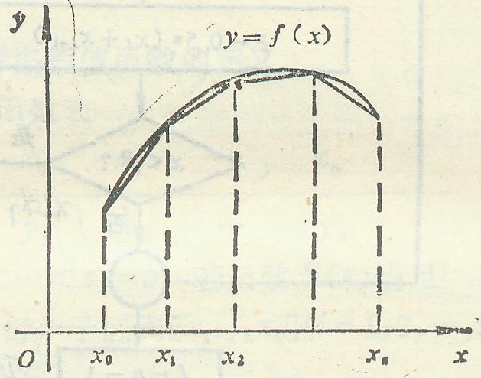
在几何上就是用通过曲线n+1个点(x_{i}, y_{i})的折线，去近似代替曲线 。故分段线性插值又称折线插值。

Slide 76
分段线性插值的余项估计式：
注意在[x_{i-1}, x_{i}]上
推得
X轴之下的开口向上的抛物线

Slide 77
可见，分段线性插值的余项只依赖于二阶导数的界。
这表明，只要小区间长度h_{k}充分小，便可保证 充分靠近f (x) ，即 时分段线性插值函数 收敛于被插函数f (x) 。

Slide 78
4.7 曲线拟合的最小二乘法
在科学实验和生产实践中，经常要从一组实验数据（x_{i},y_{i}）(i=1,2,…,m)出发，寻求函数y = f (x)的一个近似表达式y =p(x)（称为经验公式）。从几何上看，就是希望根据给定的m个点（x_{i},y_{i}） ，求曲线y = f (x)的一条近似曲线y =p(x) 。因此，这是一个曲线拟合的问题。
多项式插值虽然在一定程度上解决了由函数表求函数的近似表达式问题，但用它来解决这里提出的问题，是有明显缺陷的。

Slide 79
多项式插值的缺陷
由实验提供的数据通常带有测试误差。如果要求近似曲线y=p(x)严格地通过所给的每个数据点（x_{i},y_{i}），就会使曲线保留着原有的测试误差。当个别数据的误差较大时，插值效果显然是不理想的。
怎样从给定的一组实验数据出发，在某个函数类φ中寻求一个“最好”的函数p(x)来拟合这组数据，是一个值得讨论的课题。
随着拟合效果“好”、“坏”标准的不同，解决此类问题的方法也就不同。这里，将介绍一种最常用的曲线拟合方法，即最小二乘法。

Slide 80
例
(a)
(c)
(b)
(d)

Slide 81
多项式插值：必须通过所有的数据点。
最小二乘法：不需要通过所有的数据点，而是数据点误差之和最小。

Slide 82
什么是最小二乘法
在一般情况下，不能要求近似曲线y=p(x)严格地通过所有数据点（x_{i},y_{i}）,亦即不能要求拟合函数在x_{i}处的残差（亦称偏差）
都严格地等于零。但是，为了使近似曲线能尽量反映所给数据点的变化趋势，要求 都较小还是需要的。达到这一目标的途径很多，常见的有：
1）选取p(x),使残差绝对值之和最小，即

Slide 83
（2）选取p(x),使残差最大绝对值最小，即
（3）选取p(x),使残差平方和s最小，即
为了便于计算、分析与应用，较多地根据“使残差平方和最小”的原则（称为最小二乘原则）来选取拟合曲线y=p（x）。
按最小二乘原则选择拟合曲线的方法，称为最小二乘法（Least-Squares Method）。
p（x）称为m个数据（x_{i},y_{i}）(i=1,2,…,m)的最小二乘法拟合函数。
y≈ p(x)近似反映了变量x和y之间的函数关系 y = f (x)，称为经验公式或数学模型。 f (x)称为被拟合函数。

Slide 84
定义4.7 设x₁, x₂,…,x_{n}为互不相同的点，
个已知函数。如果存在不全为零的常数 ，使得
则称函数 （关于节点x₁, x₂,…,x_{n} ）是线性相关的，否则称为线性无关。
简单的说，如果线性相关，则其中任一函数都可以用其他函数的线性关系来表示

Slide 85
定义4.8 给定数据(x_{j} ,y_{j}) (j=1,2,…,n)。
x | x₁ | x₂ | … | x_{n}
y=f (x) | y₁ | y₂ | … | y_{n}
设拟合函数的形式为
为已知的线性无关函数，求系数
最小，若

Slide 86
则称相应的
为最小二乘拟合函数
特别地，若
则称P(x)为m次最小二乘拟合多项式。

Slide 87
用最小二乘法解决实际问题包含两个基本环节：
（1） 先根据所给数据点的变化趋势与问题实际背景确定线性无关的函数 ，即确定P(x)所具有的形式。
（2 ）然后按最小二乘原则(残差平方和S最小)
求取最小二乘解 ，即确定其系数 。
确定φ_{k}(x)的形式
n
确定a_{k}*
则可以得到拟合曲线

Slide 88
最小二乘解的求法
用求多元函数极值的方法求最小点
最小二乘解 应满足条件
得: 点 是多元函数
的极小点。
由多元函数取极值的必要条件知，
满足方程组

Slide 89
将式(4.63)两边对a_{k}求偏导，并令
即
亦即

Slide 90
即
为了将上式表达得更简洁，引进内积记号，在线性代数中，R^{n}中两个向量 的内积定义为
将它加以推广有下面的定义。

Slide 91
定义4.9 设u(x)与v(x)是两个已知函数，记
称之为u和v的内积。
内积的性质：
(u,v) = (v,u);

Slide 92
利用内积的定义，则式
其中

Slide 93
写成矩阵形式即(？)
法方程组 或正规方程组,其中系数矩阵是对称的。
当函数 线性无关时，方程组是对称正定的，因此有唯一解。
求出(4.67)的解后，代入(4.62)即可得最小二乘拟合函数。

Slide 94
代数多项式拟合
a_{m}

Slide 95
a_{m}

Slide 97
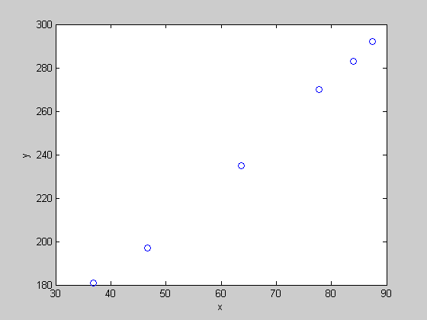

Slide 98
a_{m}

Slide 101
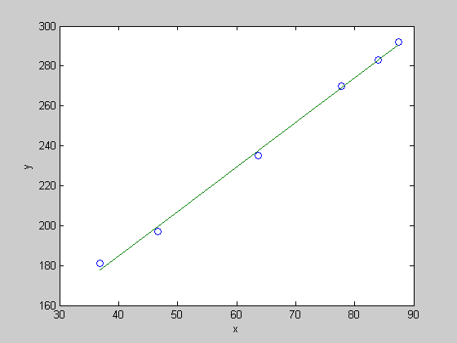

Slide 102
在作数据拟合时，选择合适的拟合数学公式是很重要的。通常最好是选用所给数据预先作出列表函数的曲线图，再根据曲线的大致形状，选择和确定合适的拟合数学公式形状，一味采用多项式拟合并不一定可取。
y=g(x)
采用双曲线型函数ϕ(x)=x/(ax+b)
或指数型函数ϕ(x)=ae^{−b/x}
(a)
宜采用线性拟合
x
(c)
采用
ϕ(x)=1/(ax+b)
ϕ(x)=1/(a+bx²)
ϕ(x)=ae^{−bx}
等函数拟合
y=g(x)
(d)
x
(b)
宜采用ϕ(x)=a₀+a₁x+a₂x²拟合

Slide 103
从函数角度看，插值法与最小二乘法都是一种根据函数表求函数的近似表达式的问题，属于函数逼近问题。
从几何上看，二者都是根据一列数据点求曲线的近似曲线问题，是曲线拟合问题。
插值法根据插值条件来选择近似函数
最小二乘法根据“偏差平方和最小”原则选择近似函数

Slide 104
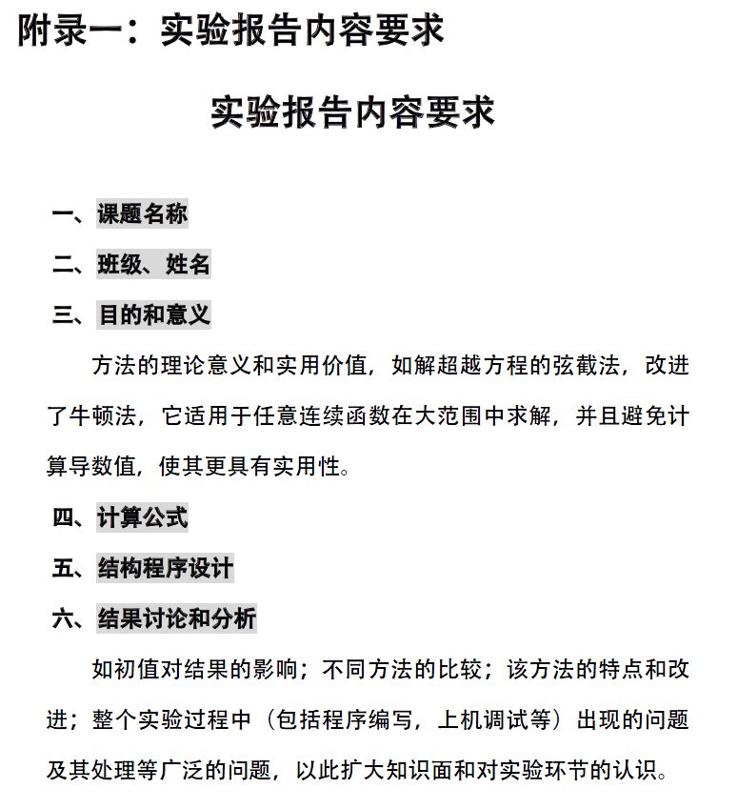
上机作业要求：
MATLAB程序（有注释）
程序流程图
详细的结果分析
作业模板如下：

